Slide 1

Инновационные педагогические технологии в МБДОО №2 «Ромашка» ст.Гиагинской

Slide 2




Современные образовательные технологии
Основная цель работы нашей дошкольной организации, это всестороннее развитие личности ребенка дошкольника.

Slide 3
Современные образовательные технологии
Исходя из образовательных потребностей дошкольников, а также имеющихся в МБДОО №2 «Ромашка» ст.Гиагинской условий, в своей практической деятельности педагоги используют как традиционные технологии, так и современные образовательные технологии:
здоровьесберегающие технологии;
технологии проектной деятельности;
технология исследовательской деятельности;
информационно-коммуникационные технологии;
личностно-ориентированные технологии;
технология портфолио;
игровые технологии;
ТРИЗ - технология (теория решения изобретательских задач).

Slide 4
Здоровьесберегающие технологии
Используя здоровьесберегающие технологии, педагоги нашего детского сада систематически внедряют нестандартные методы и средства оздоровления: дыхательную гимнастику, прием фиточая, ароматерапию, гимнастику для глаз, мимические разминки, психогимнастику, оздоровительную гимнастику после сна, корригирующую и ортопедическую гимнастику.
Для укрепления здоровья детей в нашем детском саду разработана система закаливающих мероприятий, органично вписывающихся в распорядок дня. Ежедневно проводится утренняя гимнастика, занятия по физическому развитию. Подвижные игры проводятся на специальных занятиях, во время прогулки и в промежуточные интервалы между занятиями. Дневной сон в заранее хорошо проветриваемом помещении, физминутки и динамические паузы во время занятий. Общие оздоровительные профилактические мероприятия проводятся в течение всего года.
Применение таких методов позволило повысить результативность воспитательно-образовательного процесса, сформировать у воспитанников ценностные ориентации, направленные на сохранение и укрепление здоровья.

Slide 5
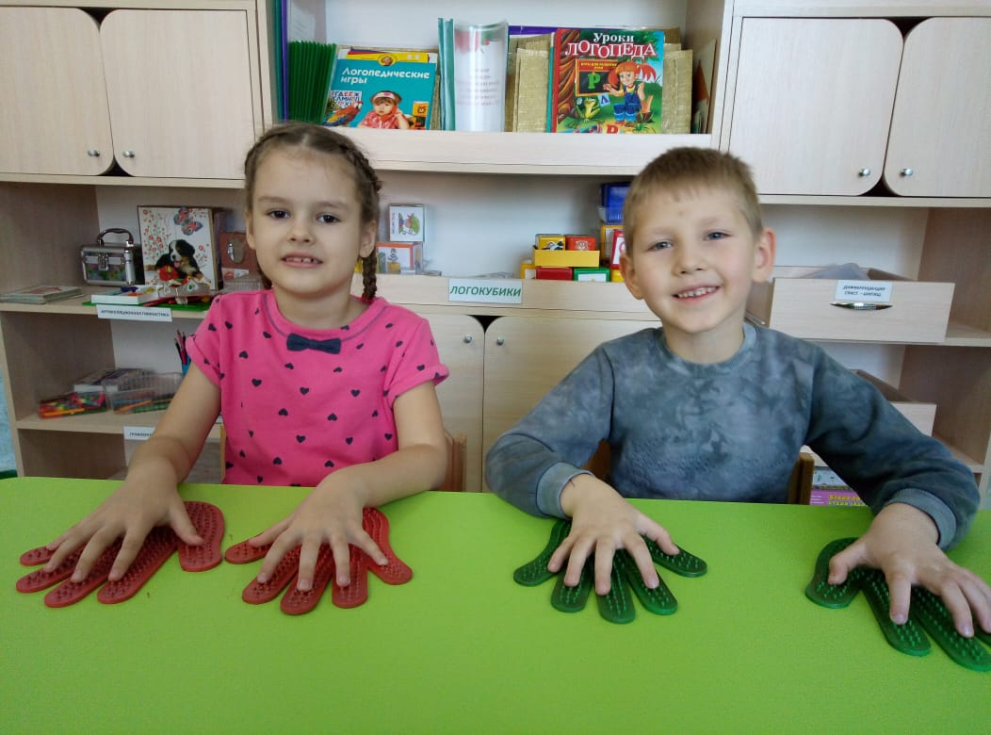
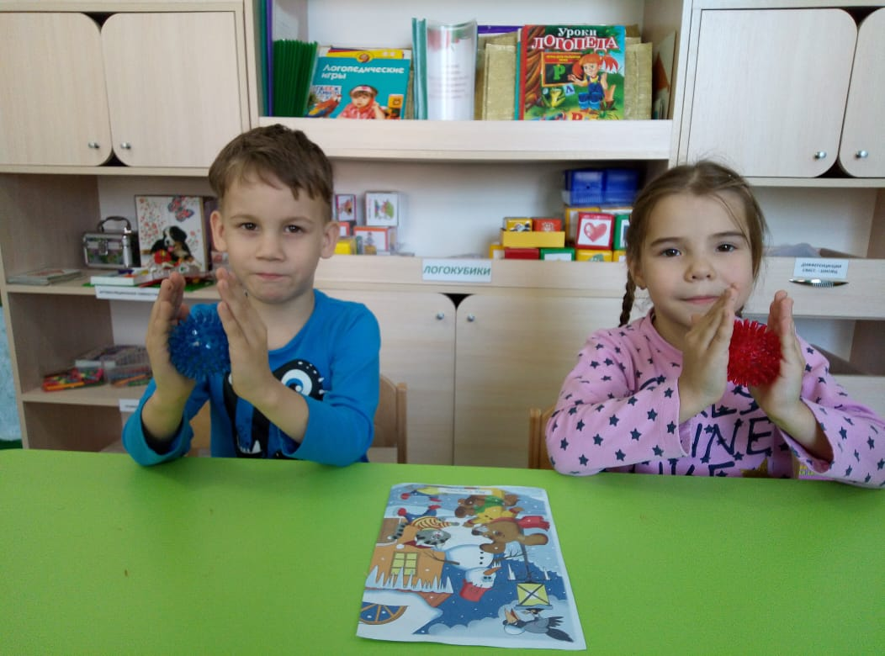
Здоровьесберегающие технологии

Slide 6
Технологии проектной деятельности
Педагоги МБДОО №2 «Ромашка» ст. Гиагинской используют одно из уникальных средств обеспечения сотрудничества детей и взрослых - технологию проектирования.
Основной целью проектного метода в ДОО является развитие свободной творческой личности ребенка.
В воспитательно-образовательном процессе ДОО проектная деятельность носит характер сотрудничества, в котором принимают участие педагоги, родители, дети, а также вовлекаются другие члены семьи.

Slide 7
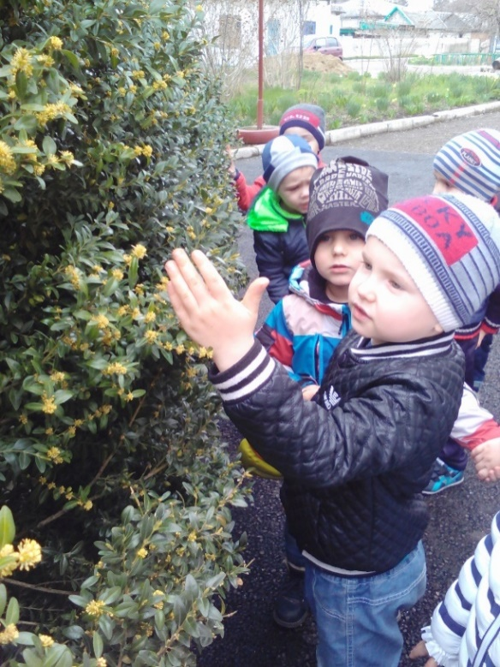
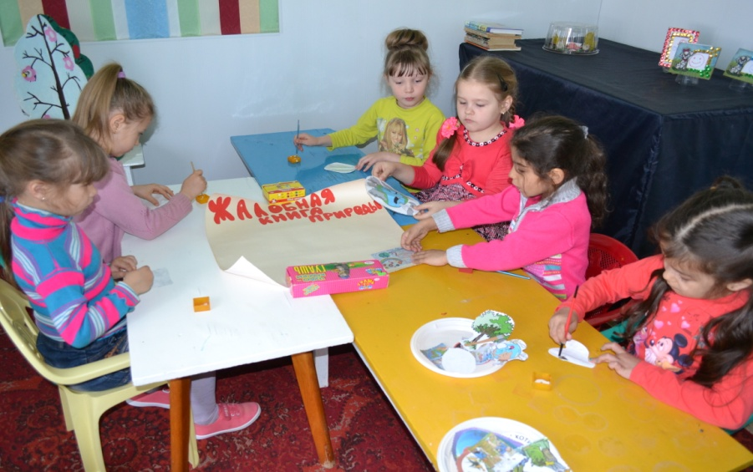

Технологии проектной деятельности

Slide 8
Технология исследовательской деятельности
Технология исследовательской деятельности дает возможность раскрыть все прелести природы и мира в целом.
В обыденной жизни дети часто сами экспериментируют с различными веществами, стремясь узнать что-то новое. Эксперимент же, специально организуемый педагогом, безопасен для ребенка и в то же время знакомит его с различными свойствами окружающих предметов, с законами жизни природы и необходимостью их учета в собственной жизнедеятельности.
В каждой группе нашего сада оборудован «Уголок экспериментирования».

Slide 9
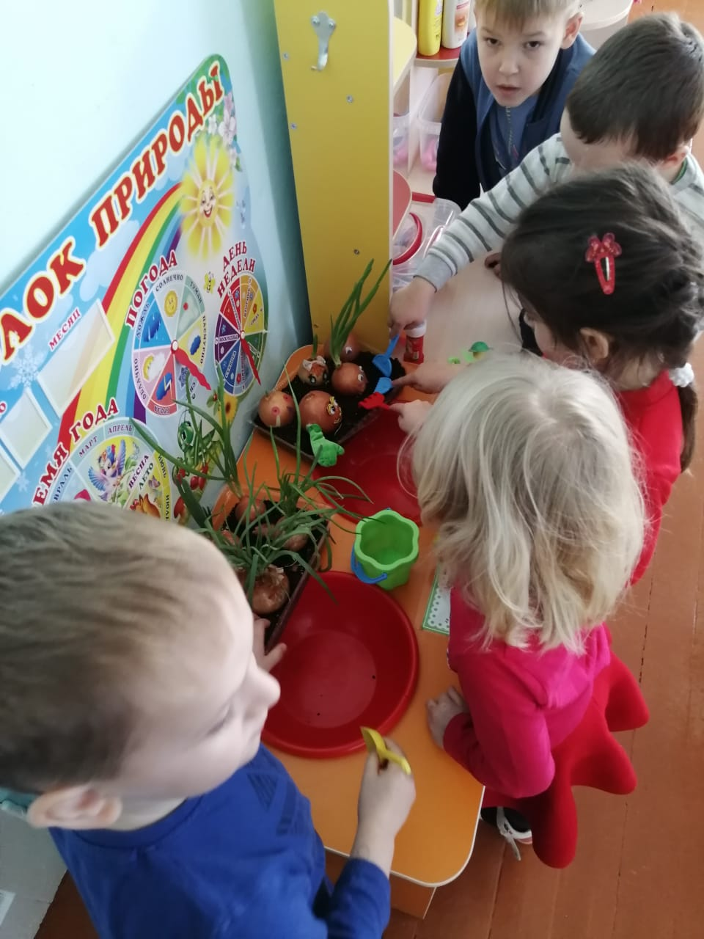
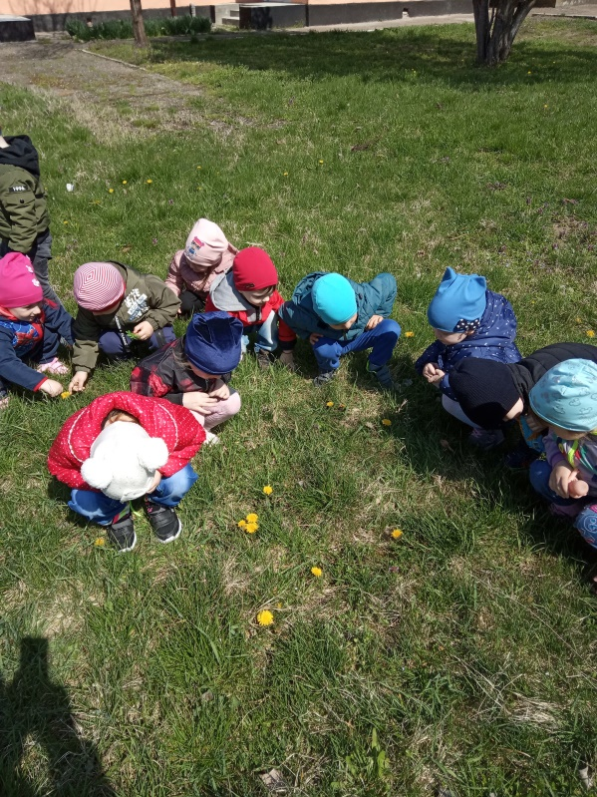
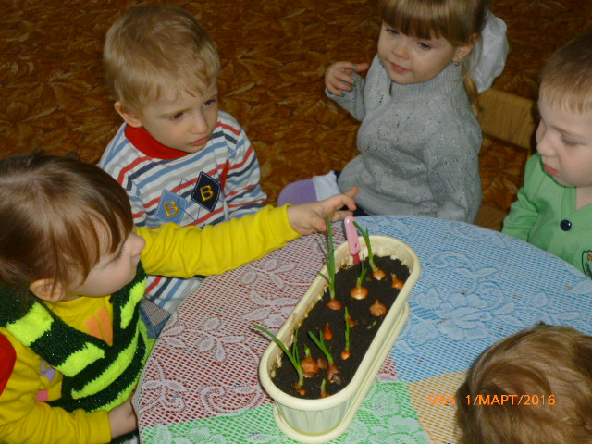
Технология исследовательской деятельности

Slide 10
Информационно-коммуникационные технологии
Информационно-коммуникационные технологии (ИКТ) – хороший помощник педагогам в организации воспитательной, образовательной и коррекционной работы.
Использование информационных технологий в образовании дает возможность существенно обогатить, качественно обновить воспитательно-образовательный процесс в ДОО и повысить его эффективность. Также, информационные технологии педагоги ДОО применяют и в своей непосредственной деятельности с детьми и реализации образовательных проектов, в форме мультимедийных презентаций, анимаций.

Slide 11
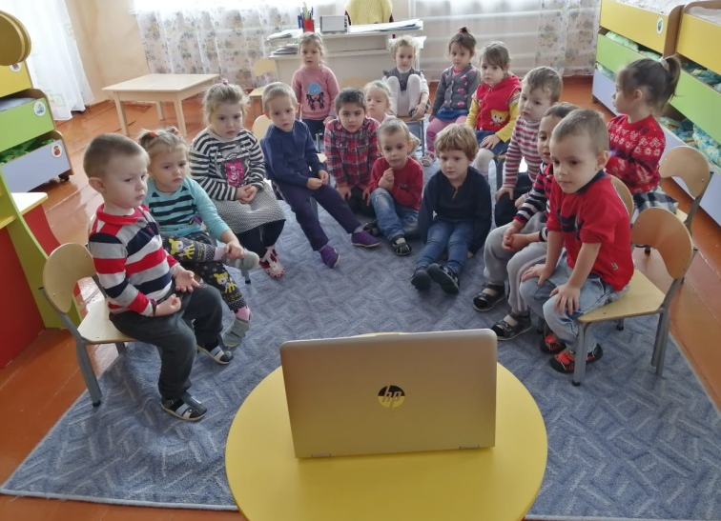
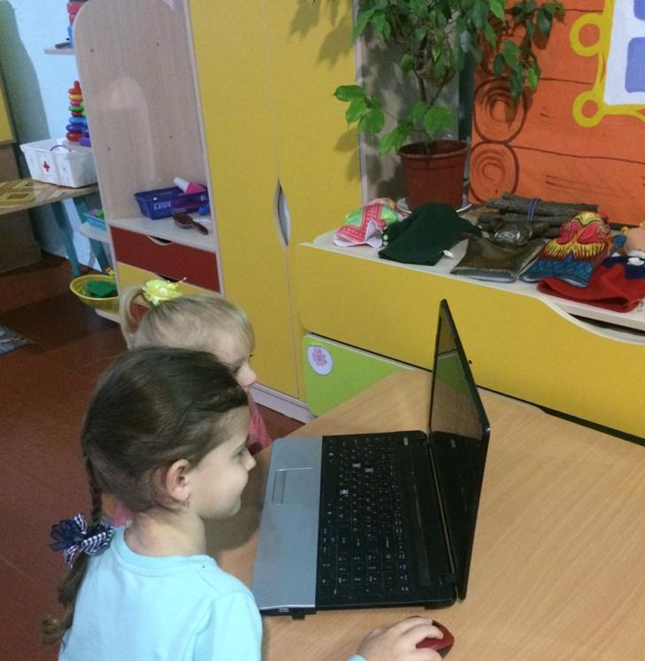
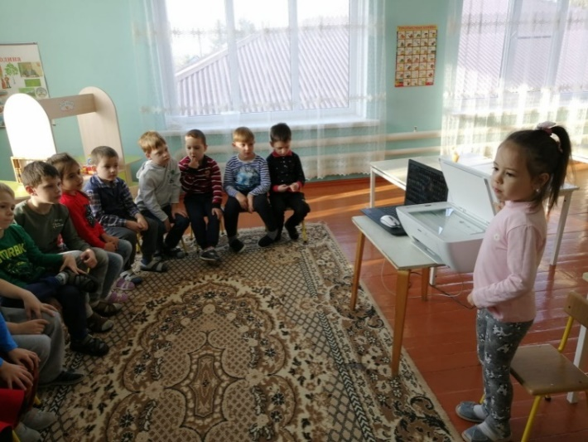
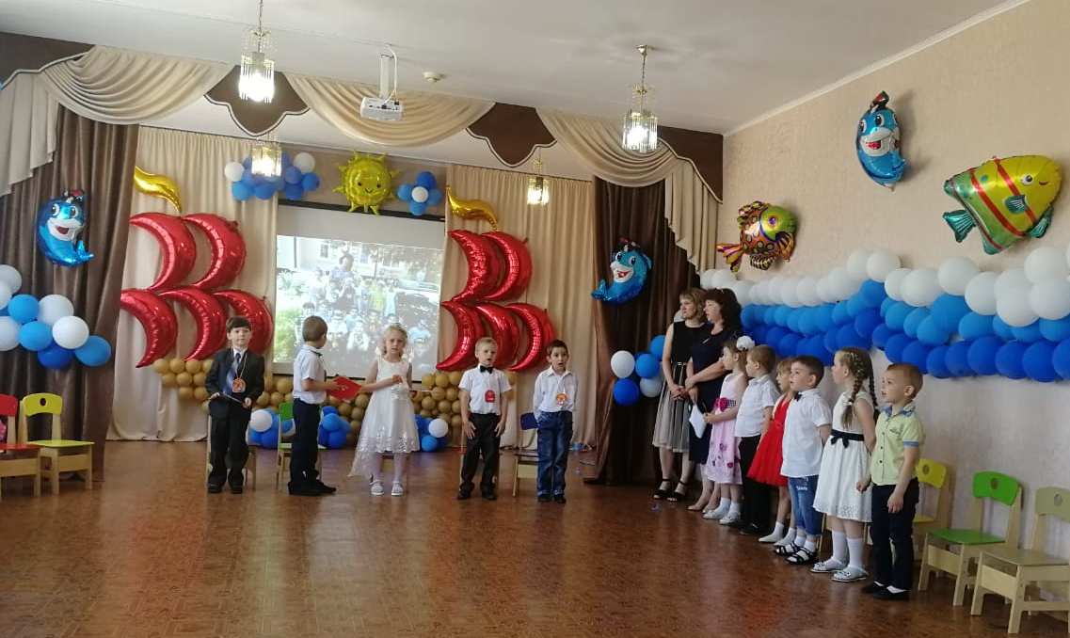
Информационно-коммуникационные технологии

Slide 12
Личностно-ориентированные технологии
Личностно- ориентированные технологии предполагают тесное взаимодействие педагога и ребенка.
Педагоги нашего детского сада выбирают рациональные приёмы, средства, методы и формы работы индивидуально для каждого.
Наша задача– не «давать» материал, а пробудить интерес, раскрыть возможности каждого, организовать совместную познавательную, творческую деятельность каждого ребенка. В соответствии с данной технологией для каждого ребенка составляется индивидуальная воспитательно-образовательная программа, с учетом того, что в составе воспитанников есть дети с ОВЗ.

Slide 13
Технология портфолио
Технология портфолио педагога и дошкольника.
Портфолио педагога - это один из методов оценки профессионализма педагогов.
Портфолио дошкольника – это копилка личных достижений ребенка в разнообразных видах деятельности, где фиксируются не только успехи ребенка, но и прослеживается динамика, оцениваются сильные стороны его развития.

Slide 14
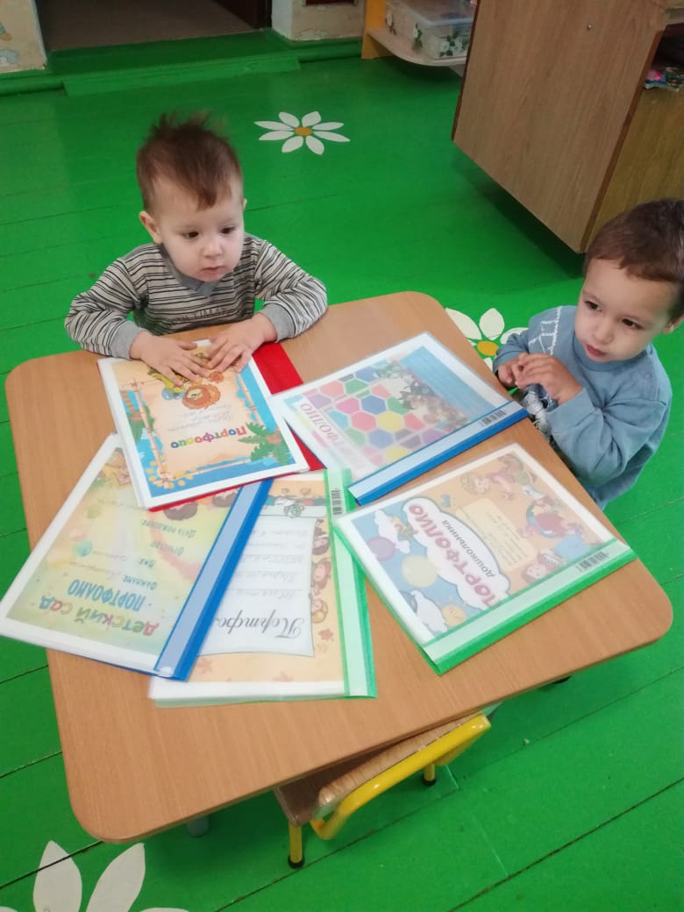
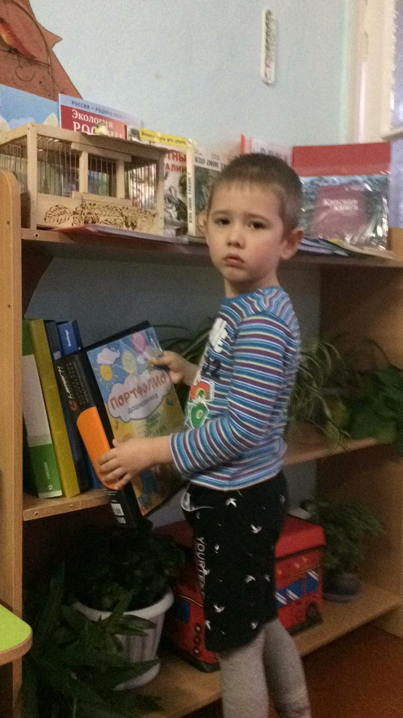
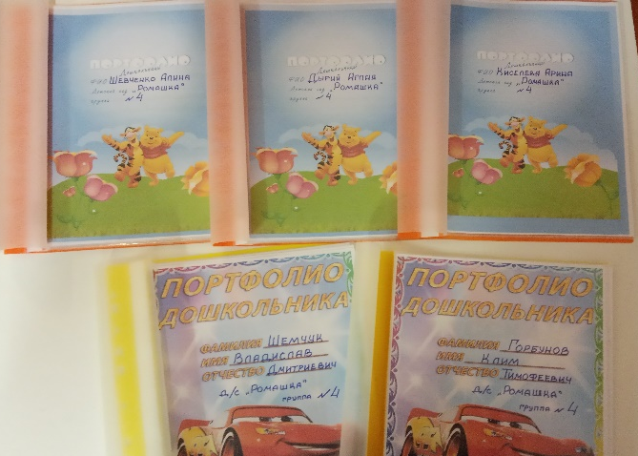
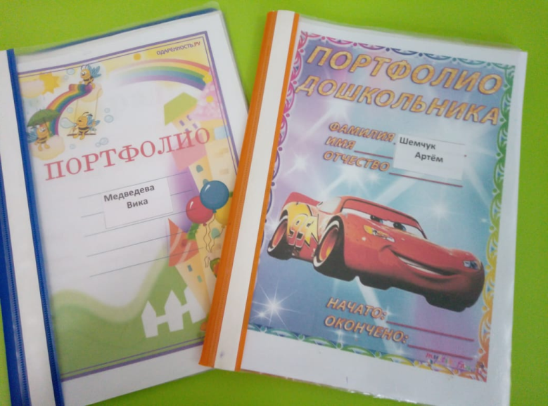
Технология портфолио

Slide 15
Игровые технологии
Игровые технологии, являются ведущими в дошкольном возрасте, они наиболее эффективно решают задачи социально - личностного развития дошкольников. Поэтому педагоги ДОО активно применяют их в своей работе и особое внимание уделяют созданию условий и планированию творческих игр с постепенным усложнением задач согласно возрасту и развитию игровых умений детей.
В своей работе мы используем широкий выбор форм проведения игр: игры – путешествия, конкурсы, викторины, игры – развлечения, сюжетно – ролевые игры, игры фантазии и импровизации.

Slide 16
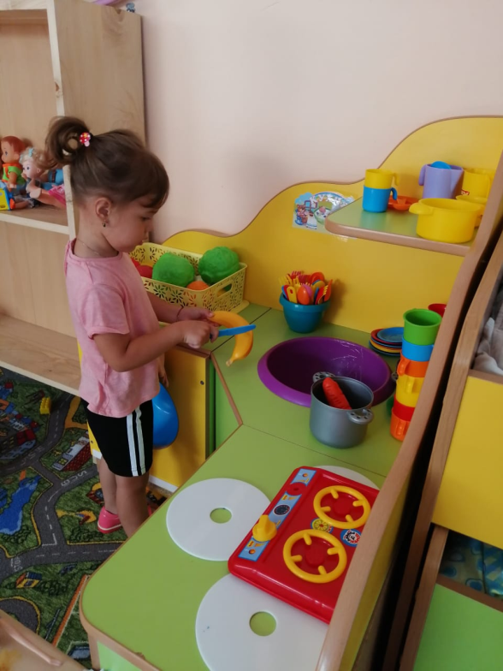
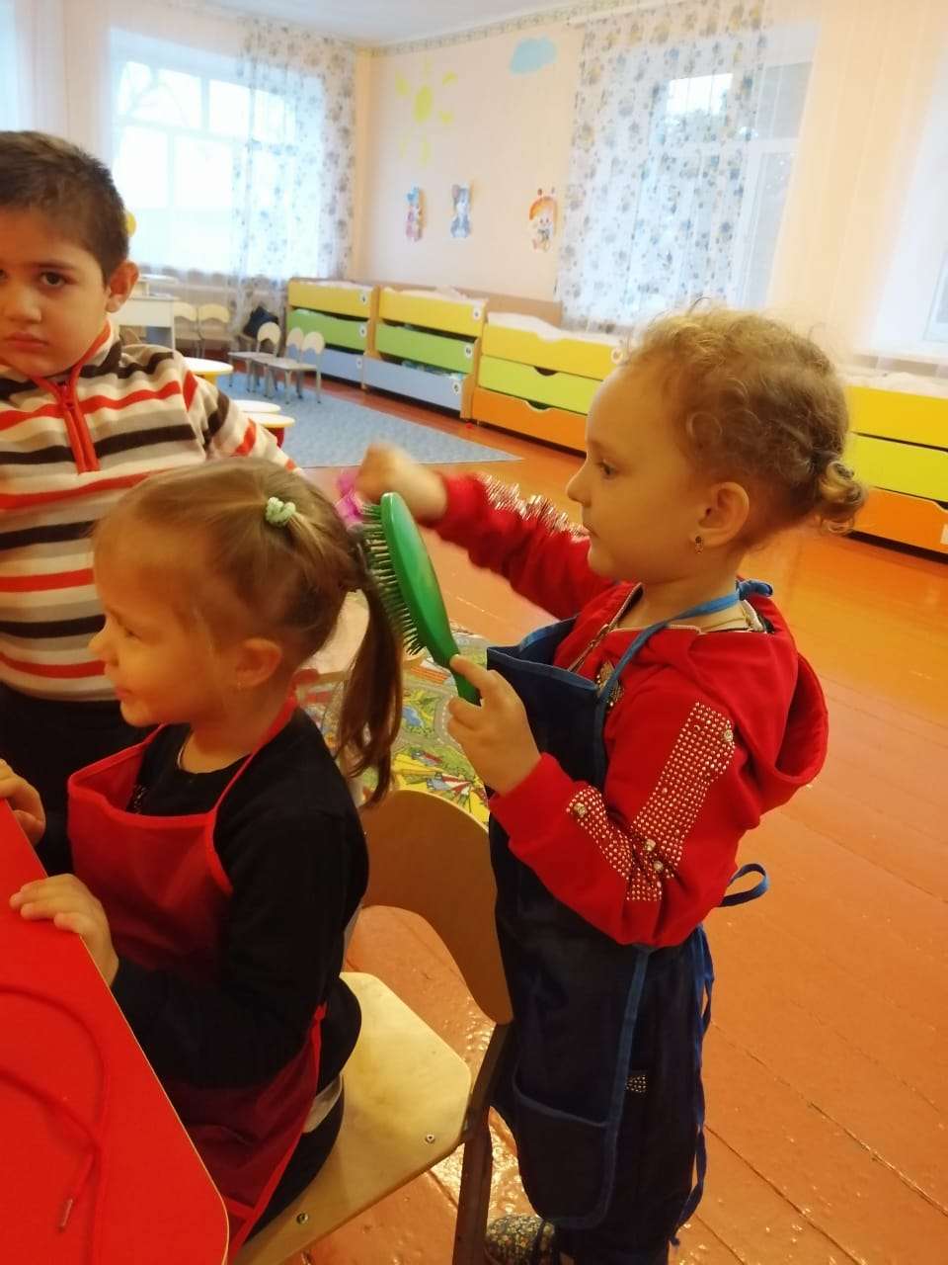
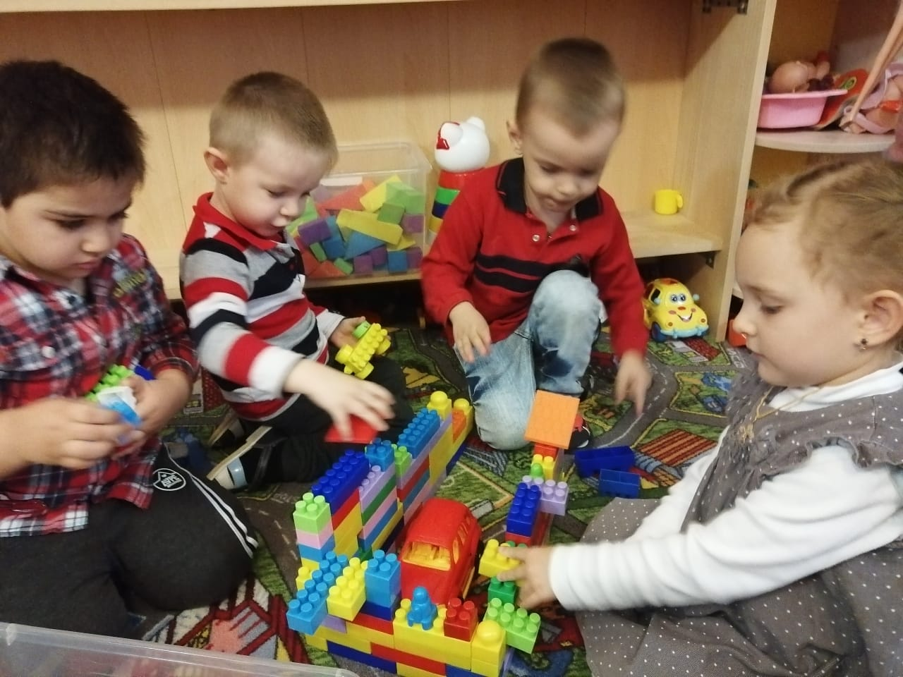
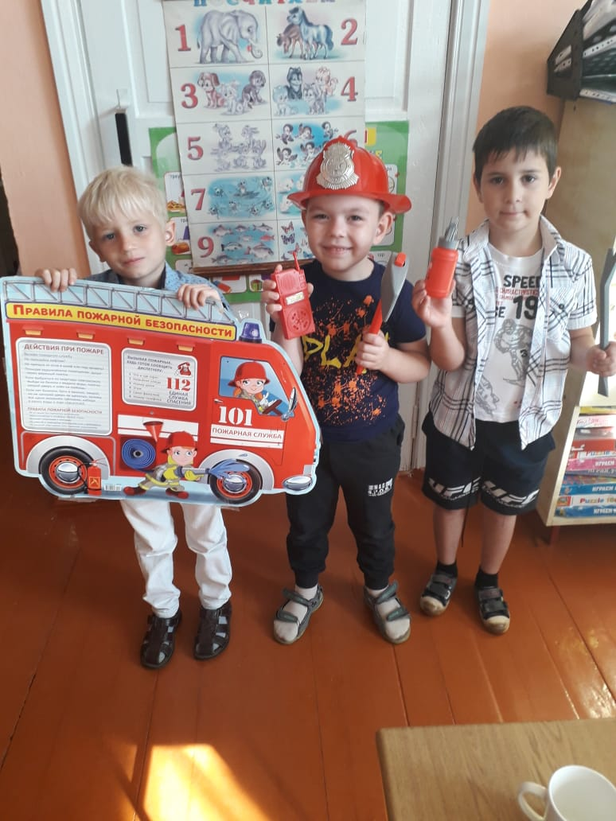
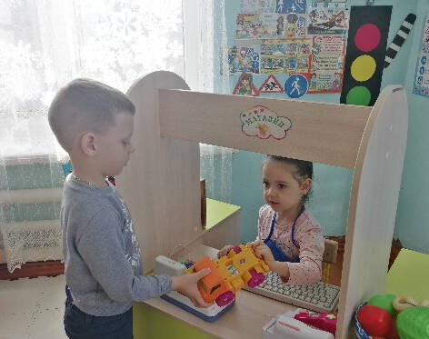
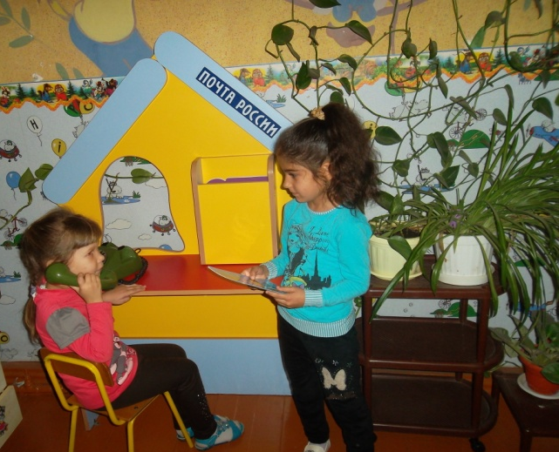
Игровые технологии

Slide 17
ТРИЗ - технология (теория решения изобретательских задач)
ТРИЗ - технология (теория решения изобретательских задач) с успехом используются в нашем детском саду для развития у дошкольников речи, изобретательской смекалки, творческого воображения, диалектического мышления.

Slide 18
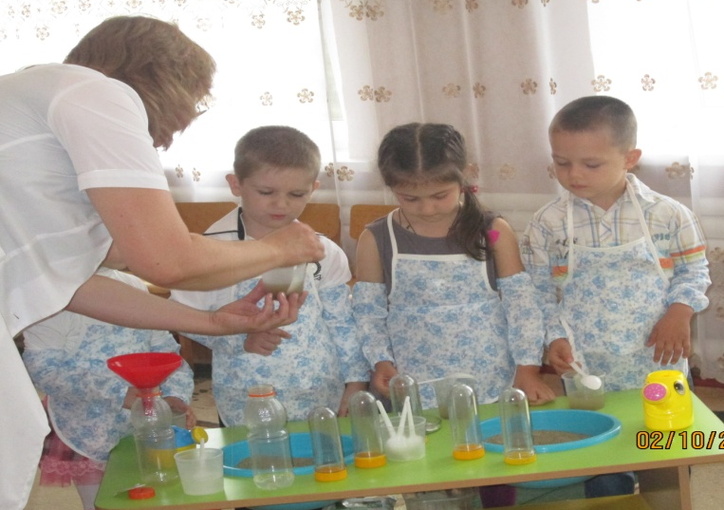
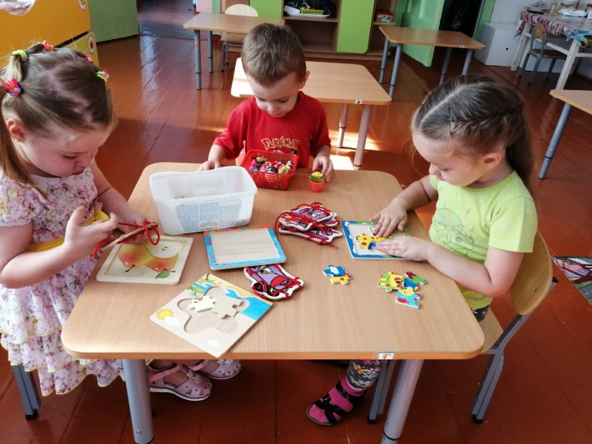
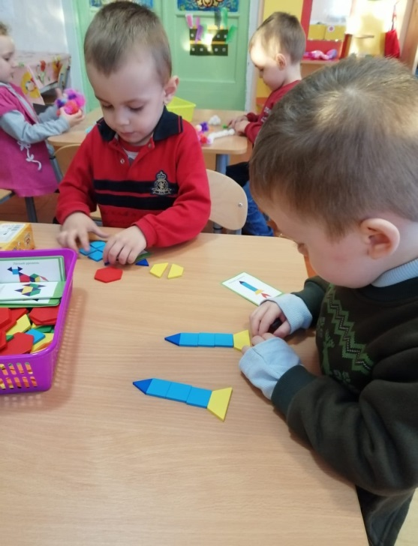
ТРИЗ - технология (теория решения изобретательских задач)

Slide 19
Выводы
Благодаря использованию педагогических технологий и их интеграции образовательный процесс МБДОО №2 «Ромашка» ст.Гиагинской является целесообразным, результативным. Профессиональные умения педагогов направлены на разностороннее развитие и сохранение психического здоровья детей.

Slide 20
Спасибо за внимание!

